Slide 1





Slide 2

En los últimos 50 años, nuestro estilo de vida familiar cambió drásticamente como consecuencia de un nuevo sistema de producción. La inclusión de la mujer en el circuito laboral llevó a que ambos padres se ausenten del hogar por largos períodos, creando como consecuencia el llamado “síndrome de la casa vacía”.

Slide 3

El nuevo paradigma implicó que muchos niños quedaran a cargo de personas ajenas al hogar o en instituciones. Esta tercerización de la crianza se extendió y naturalizó en muchos hogares.

Slide 4

Algunos afortunados todavía pueden contar con sus abuelos para cubrir muchas tareas: la protección, los traslados, la alimentación, el descanso y hasta las consultas médicas. Estos privilegiados chicos tienen padres de padres, y lo celebran eligiendo todos los apelativos posibles: abu, abuela/o nona/o bobe, zeide, tata, yaya/o opi, oma, baba, abue, lala, babi, o por su nombre, cuando la coquetería lo exige.

Slide 5

Los abuelos no sólo cuidan, son el tronco de la familia extendida, la que aporta algo que los padres no siempre vislumbran: pertenencia e identidad, factores indispensables en los nuevos brotes.

Slide 6

La mayoría de los abuelos siente adoración por sus nietos. Es fácil ver que las fotos de los hijos van siendo reemplazadas por las de estos. Con esta señal, los padres descubren dos verdades: que no están solos en la tarea, y que han entrado en su madurez.

Slide 7

El abuelazgo constituye una forma contundente de comprender el paso del tiempo, de aceptar la edad y la esperable vejez. Lejos de apenarse, sienten al mismo tiempo otra certeza que supera a las anteriores: los nietos significan que es posible la inmortalidad. Porque al ampliar la familia, ellos prolongan los rasgos, los gestos: extienden la vida. La batalla contra la finitud no está perdida, se ilusionan.

Slide 8

Los abuelos miran diferente. Como suelen no ver bien, usan los ojos para otras cosas. Para opinar, por ejemplo. O para recordar. Como siempre están pensando en algo, se les humedece la mirada; a veces tienen miedo de no poder decir todo lo que quieren.

Slide 9

La mayoría tiene las manos suaves y las mueven con cuidado. Aprendieron que un abrazo enseña más que toda una biblioteca. Los abuelos tienen el tiempo que se les perdió a los padres; de alguna manera pudieron recuperarlo. Leen libros sin apuro o cuentan historias de cuando ellos eran chicos. Con cada palabra, las raíces se hacen más profundas; la identidad, más probable.

Slide 10

Los abuelos construyen infancias, en silencio y cada día. Son incomparables cómplices de secretos. Malcrían profesionalmente porque no tienen que dar cuenta a nadie de sus actos. Consideran, con autoridad, que la memoria es la capacidad de olvidar algunas cosas. Por eso no recuerdan que las mismas gracias de sus nietos las hicieron sus hijos. Pero entonces, no las veían, de tan preocupados que estaban por educarlos. Algunos todavía saben jugar a cosas que no se enchufan.

Slide 11

Son personas expertas en disolver angustias cuando, por una discusión de los padres, el niño siente que el mundo se derrumba. La comida que ellos sirven es la más rica; incluso la comprada. Los abuelos huelen siempre a abuelo. No es por el perfume que usan, ellos son así. ¿O no recordamos su aroma para siempre?

Slide 12
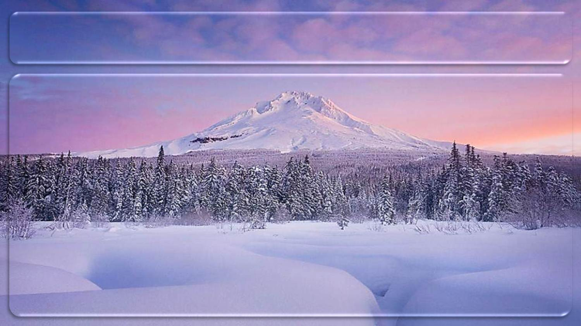
Los chicos que tienen abuelos están mucho más cerca de la felicidad. Los que los tienen lejos, deberían procurarse uno (siempre hay buena gente disponible).

Slide 13

Finalmente, y para que sepan los descreídos: los abuelos nunca mueren, sólo se hacen invisibles.

Slide 14

Texto: Dr. Enrique Orschanski
Música: Allura Together Forever - Chris Spheeris
Realización general:
Rodrigo Valencia Cardona
Medellín-Colombia

Slide 15







¿Te ha gustado?
Puedes ver más entrando
Aquí
Además puedes recibir powerpoints en tu correo electrónico suscribiéndote aquí:

